Slide 1



PROJET
DE FIN D’ÉTUDES
APPLICATION WEB DE GESTION DES SALLES DE LA FACULTÉ
Soutenu le 27 juin par:
Fatima Zahra Abbour
Ayoub Elgouji
Devant la commission d’examen :
Pr. Ghazouani Mohamed | Encadrant
Pr. Azouazi Mohamed | Examinateur
Pr. Daif Abderrahmane | Examinateur
Pr. Ounacer Soumaya | Examinatrice
Pr. Rachdi Mohamed | Examinateur
Pr. El Ghoimari Mohamed Yassine | Examinateur
Pr. Ardchir Soufiane | Examinateur
Année universitaire : 2021/2022
Notes:
Bonjour tout le monde , permettez nous de vous presenter notre projet de fin d’etudes don’t le sujet est la realization d’une application web de gestion des salles realise par Fatima Zahra abbour et ayoub elgouji
Tout dabord je voudrais remercie les jury pour leur presence et d’avoir accepter de juger notre travail,
Et nous voulons rendre un grand remericement à notre encardrant Mr. Mohamed Ghazoauni pour son aide et soutien
qui n'a pas cessé de nous prodiguer ses conseils et qui n'a épargné aucun effort pour contribuer à la réussite de notre travail.

Slide 2

Plan
1
INTRODUCTION
2
PRÉSENTATION GÉNÉRALE
3
ETUDE CONCEPTUELLE
4
REALISATION
5
CONCLUSION ET PERSPECTIVES
1
Notes:
durant cette presentation nous allons traiter le plan suivant:
Au premier lieu , il aura une introduction , puis une presentation générale , par la suite une etude conceptuelle et la réalisation et finalement la conclusion et perspectives

Slide 3

1
INTRODUCTION

Slide 4
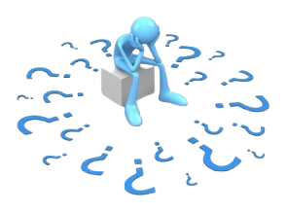

PROBLÉMATIQUE
PROBLEMES
SOLUTIONS
Difficulté de vérifier la disponibilité d’une salle, de la réserver, ou encore de consulter l’agenda.
Problèmes d’organisation (deux événements programmées en même temps)
Perte du temps
Simplifier le processus de réservation.
Réserver les salles en avance.
Afficher les réservations et les changements de programmes en temps réel, elle élimine toute ambiguïté et confusion.

Slide 5

2
PRÉSENTATION GÉNÉRALE
Notes:
Passant maintenant à la presentation generale

Slide 6
PRÉSENTATION GÉNÉRALE
cible
Type
Objectif
les professeurs de la faculté qui veulent réserver des salles à travers l’application et aussi le secrétariat général qui vont réserver des locaux pour les événements
Application Web
Mettre en place une solution de gestion des salles
Notes:
ce projet de fin d’etudes a pour but de réaliser une application web dont l’objectif dont l’objectif est la mise en place d’un système informatique de la gestion des salles, qui va simplifier la tache pour les professeurs de la faculté qui veulent reserver des salles à travers l’application , tout cela dont le but de pratiquer nos connaissance , nos savoir-faire et nos acquis pour pouvoir réaliser le projet.

Slide 7



OBJECTIFS
AMÉLIORER LES ENVIRONNEMENT DU TRAVAIL
GAGNER DU TEMPS
ÉVITER LES CONFLITS
Notes:
Notre application dont les objectifs à savoir:
Grace à l’optimisation de la réservation des salles et la consultation les disponibilités en temps réel et la préréservation depuis un planning interactif à tout moment et de n'importe quel navigateur.
Planification et réservation faciles et gestion efficace des salles aperçu de la disponibilité des locaux et la digitalisation de l'environnement l’utilisation améliorée des salles satisfaction plus élevées des utilisateurs.
Les risques de doubles-réservations sont évités, la gestion des plannings est optimisée pour une parfaite continuité de service.

Slide 8
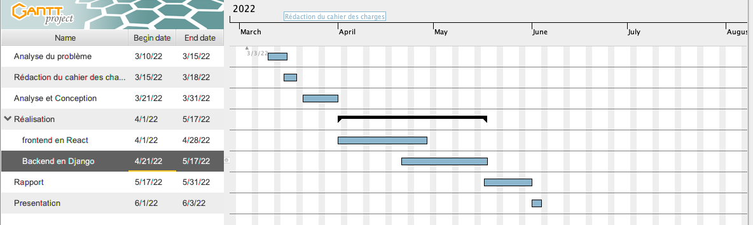
PLANNING PRÉVISIONNEL
Notes:
Dans le cadre de notre projet, la planification a été faite à travers le Diagramme
de Gantt.
Nous avons distribuer les taches tel que analyse du probleme ,cahier de charges … sur des delais estimée

Slide 9
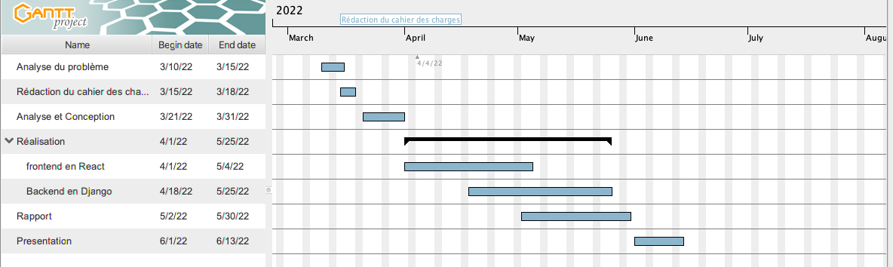
PLANNING RÉEL
Notes:
A la fin de ce projet , nous avons remarque , qu’il ya un ecart entre le planning previsionnel et le planning reel et que la durée estimée pour la realization n’était pas suffisante , puisque nous avons utilize des langages et des framework nouveau pour nous , ce qui a généré un decalage au niveau du planning.

Slide 10

3
CONCEPTION
Notes:
Passant maintenant à la phase de la conception qui consiste à enrichir la description du procédé, de détails d’implémentation afin d’aboutir à une description très proche du système . Nous allons modéliser toute l'architecture en diagramme de cas d'utilisation, de séquence et de classes.

Slide 11


ACTEURS
Secrétariat
général
Professeur
Notes:
dans le contexte de l’etude conceptuelle de l’application on aura deux acteurs principals , le secretariat général qui joue le role de l’administrateur et le professeur qui joue le role d’utilisateur

Slide 12
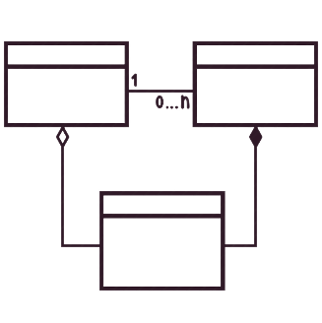
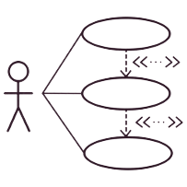
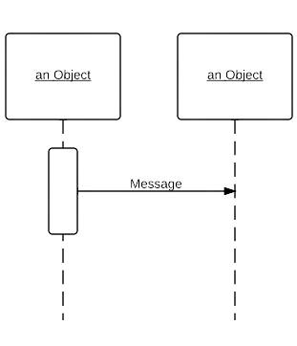
DIAGRAMMES
Diagramme de cas d’utilisation
Diagramme de séquence
Diagramme de
classe
Pour professeur
Pour secrétariat général
Scénario de cas d’utilisation <<authentification>>
général
Notes:
les principaux diagrammes utiliser lors de la phase de conception , on a les diagrammes de cas d’utilisation sachant qu’il décrivent les fonctions générales et la portée du système
Pour les diagrammes de sequence on a les scenario de cas d’utilization “authentification”
Et le diagramme de classe qui décrit clairement la structure d’un système particulier en modélisant ses classes, ses attributs, ses opérations et les relations entre ses objets.

Slide 13
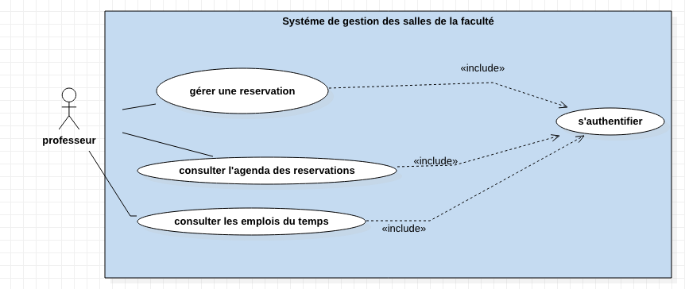
Diagramme de cas d’utilisation
“Professeur”
Notes:
Concernant les cas d’utilization du professeur , à savoir gerer une reservation , consulter l’agenda des reservation et consulter les emploi du temps apres avoir s’authentifier bien sur ,

Slide 14
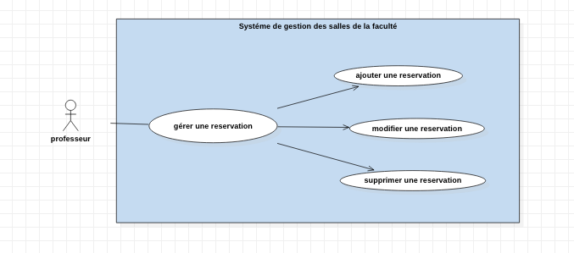
Diagramme de cas d’utilisation
“Gérer réservation”
Notes:
Pour le cas d’utilization gerer reservation cela signifie ajouter , modifier et supprimer une reservation

Slide 15
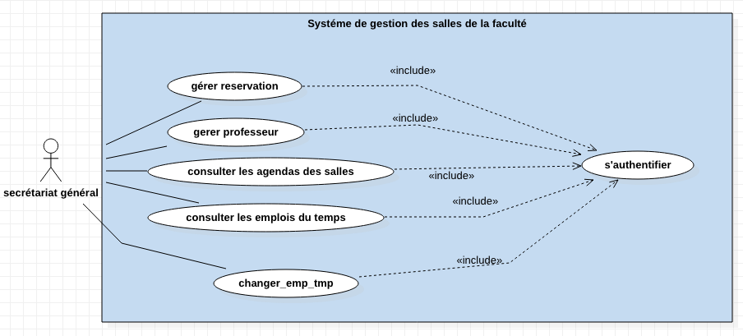
Diagramme de cas d’utilisation
“Secrétariat général”
Notes:
Concernant les cas d’utilization du secretariat generale , nous avons : gerer une reservation , gere un professeur , consulter l’agenda des reservation et consulter les emploi du temp et changer l’employ par semester, apres avoir s’authentifier bien sur ,

Slide 16
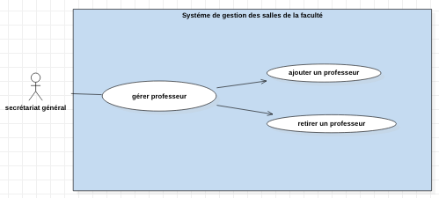
Diagramme de cas d’utilisation
“Gérer professeur”
Notes:
Pour le cas d’utilization gerer professeur cela signifie ajouter , et retirer un professeur

Slide 17
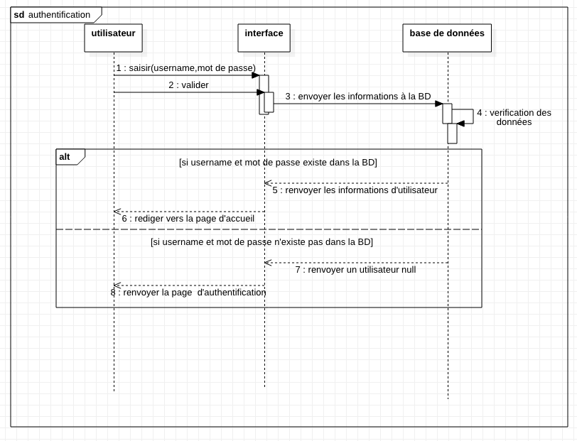
Diagramme de sequence
“authentification”
Notes:
Pour ce qui concerne le diagramme de sequence du scenario d’authentification
L’utilisateur va saisir un email et mot de passe puis valider , par la suite l’interface va envoyer les informations entrees à la BD , cette derniere va verfier ces donnees ,
Si lemail et mot de passe existe dans la BD , donc l’utilisateur va se rediriger vers la page d’accueil sinon l’utiilisateur va rester a la page d’authentification pour essayer à nouveau

Slide 18
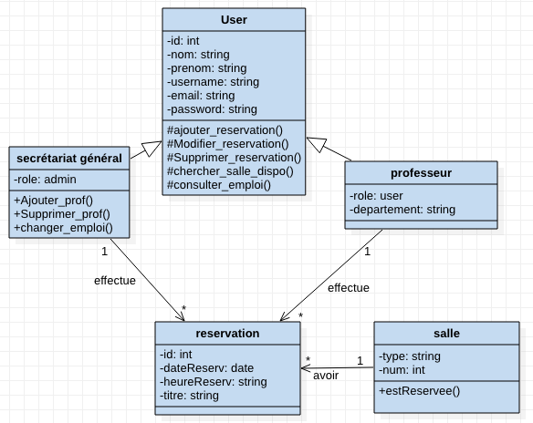
Diagramme de classe
Notes:
Et finalement le diagramme de classe qui contient 5 classes :
On a la classe user qui a les methode suivantes à savoir : ajouter_reservation()…
Et la classe secretariat generale qui herite de la classe user a l’attribute role de type admin et les methodes ajouter_prof()…
Ensuite on a la classe professeur qui herite aussi de la classe user a les attributs nom ,prenom, email, password, department de type string et le role de type user
Chaque utilisateur peut effectue plusieurs reservation , don’t la classe reservation a les attributs à savoir dateDebut dateFin et titre ,
Et une classe salle qui un type et un num et une methode nommee estReservee().

Slide 19
4
RÉALISATION
Notes:
Nous allons presenter dans cette phase de realization les technologies utilize et aussi les outils de development et la demonstration de l’application, Cette etape consiste à transformer le modèle conceptuel établi précédemment en des composants logiciels formant notre système

Slide 20



Technologies utilisées
Notes:
Notre application a ete realise a l’aide des technologies suivantes :
Dans la partie frontend nous avons utilize :
React : c’est une framework JavaScript frontale à code source ouvert permettant de créer des interfaces utilisateur ou des composants d'interface utilisateur. Elle est maintenue par Facebook et une communauté de développeurs individuels et d’entreprises.
Dans la partie backend nous avons utilize :
Django : c’est un Framework Python de haut niveau, permettant un développement rapide de sites internet, sécurisés, et maintenables , permet de proposer un backend stable, disposant de nombreuses librairies existantes.
Et MySQL : est le service de base de données entièrement géré pour déployer des applications web et natives , c’est le système de gestion de base de données relationnelle le plus populaire.

Slide 21



Environement de developpement
Notes:
Concernant l’environement de developpement nous avons utlises:
starUML :C’est un logiciel open-source il est fiable et fonctionnel, il nous propose de concevoir toutes sortes de diagrammes lors de la phase de la conception uml.
Visual Studio Code c’est un éditeur de code open-source développé par Microsoft supportant un très grand nombre de langages grâce à des extensions. Il supporte l’autocomplétions, la coloration syntaxique, le débogage,etc...
Et WampServer c’est une plate-forme de développement Web sous Windows pour des applications Web dynamiques, et d’une base de données MySQL. Il possède également PHPMyAdmin pour gérer plus facilement les bases de données.

Slide 22
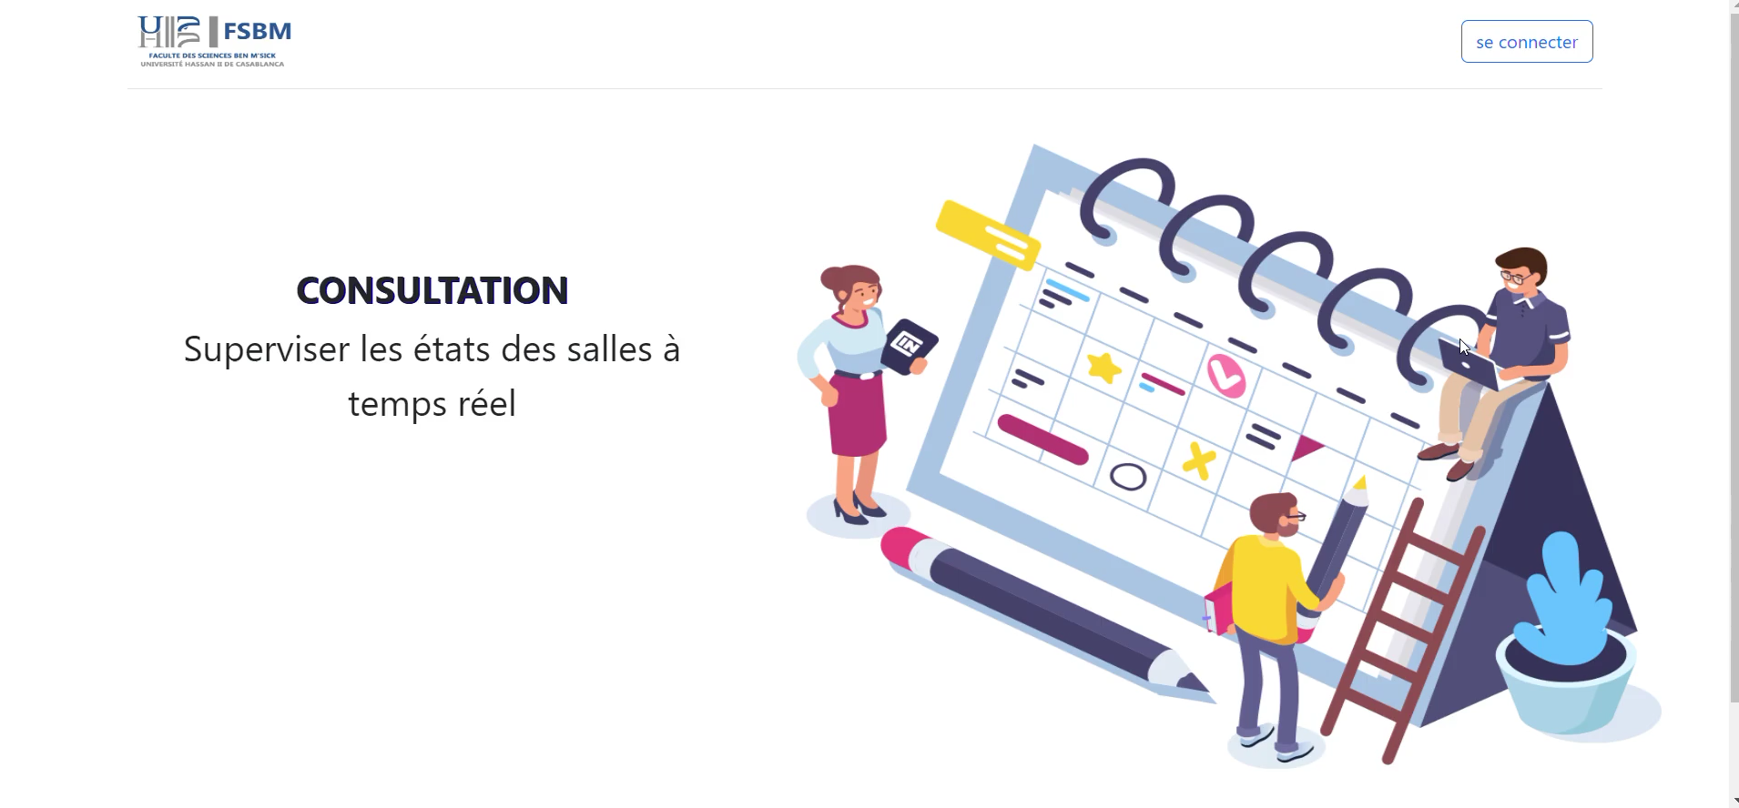
DÉMONSTRATION
Notes:
Passant maintenant à la demonstration de notre application

Slide 23
5
CONCLUSION
&
PERSPECTIVES
Notes:
en fin de compte nous avons réussi d’associer plusieurs langages afin de réaliser cette application et aussi nous avons appris la manipulation de plusieurs framework tels que React et Django , et nous avons approfondi nos connaissances à la creation des application web
et d’autres part on peut ajouter d’autres fonctionnalités tionnalité sur notre application , et on peut même créer une application mobile qui est lier à la meme base de données , donc notre sujet touche à sa fin , nous vous remercie pour votre aimable attention.

Slide 24
MERCI POUR VOTRE AIMABLE ATTENTION
Annee universitaire : 2021/2022

